Slide 1


Slide 2

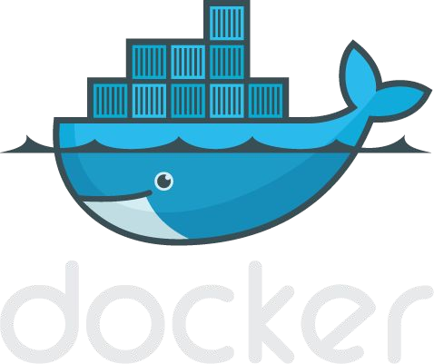
Docker
داکر یک پلتفرم نرم افزاری برای ساخت اپلیکیشن‌های مبتنی برContainer است. محیط‌های اجرایی کوچک و سبک که به طور مشترک از هسته سیستم عامل استفاده می‌کنند اما در عین حال در یک محیط ایزوله و کاملا جدا از هم قرار دارند. هر چند مفهوم container یا نگهدارنده از مدت‌ها قبل در حوزه IT مطرح بود اما داکر به عنوان یک پروژه متن باز در سال ۲۰۱۳ معرفی و عرضه شد. در واقع داکر باعث شدcontainer جان تازه ای بگیرد و دوباره محبوب شود

Slide 3

Linux kernel
کانتینر، یک یا چند پراسس ایزوله‌شده و بدون سربار اضافی است که منابع اختصاص‌داده شده به خودش را مصرف می‌کند. در‌واقع بجای ایزوله‌کردن در لایه‌ی hypervisor ، ایزوله‌سازی در سطح کرنل انجام می‌شود
این ایزوله سازی در لینوکس به واسطه دو ویژگی مهم کرنل
Namespaces
Linux Control Groups (cgroups)
انجام می شود.
namespace
Cgrupe

Slide 4
Namespace
در لینوکس، Namespace ها باعث می‌شوند که هر پراسس نگاه (View) خودش را به سیستم داشته باشد، این «زاویه‌ی دید» شامل فایل‌ها، پردازنده، Hostname، اینترفیس شبکه و مواردی از این قبیل است.
لینوکس بطور پیش‌فرض یک Namespace دارد که همه منابع سیستم مانند PID ها، UserID ها، اینترفیس‌های شبکه و … به آن Namespace تعلق دارند.
می‌توان Namespace های مختلفی را ایجاد و منابع سیستم را برای آن‌ها مدیریت کرد. همچنین اجرای پراسس در آن Namespace ها امکان‌پذیر بوده، بگونه‌ای که پراسس تنها منابع مربوط به آن Namespace را مشاهده می‌کند.

Slide 5
Type of namespace
Mount (mnt)
UNIX Time-sharing System (uts)
Interprocess Communication (ipc)
Process ID (pid)
Network (net)
User ID (user)
Time

Slide 6
mnt
مانت پوینت ها را برای هر process ایزوله می کند.
هر process id را ایزوله می کند
ipc
این فضای نامSystem V IPC, POSIX message queues را ایزوله می‌کند
pid
net
uts
دستگاه های شبکه،جداول روتینگ،iptables ها را ایزوله می کند
مقدارhostname را ایزوله می کند
user
آیدی های یوزر ها و گروه هارا ایزوله می‌کند
cgroups
فایل و دایرکتوری مرتبط با cgroup هارو ایزوله می‌کند
time
ساعت های monotonic و boot را ایزوله می کند

Slide 7
Cgrupe
گروه‌های کنترلی یا Linux Control Groups (cgroups) دومین ویژگی‌ای است که لینوکس برای ایزوله‌کردن کانتینرها بکار می‌گیرد. Cgroup یکی از ویژگی های کرنل لینوکس بوده و محدودیت منابع مصرفی کانتینر و پراسس (یا گروهی از پراسس‌ها) را مشخص می‌کند. پراسس نمی‌تواند بیش از آنچه‌ که بدان اختصاص داده شده است را مصرف کند. همانطور که پراسس‌های دو سیستم مجزا نمی‌توانند منابع یکدیگر را مصرف کنند، این محدودیت منابع نیز باعث می‌شود که پراسس اجازه مصرف منابع سایر پراسس‌ها را نداشته باشد.
این قابلیت از نسخه ۲.۶.۲۴ در سال ۲۰۰۸ به کرنل اضافه شده است

Slide 8
Type of Cgrupe
CPU : برای محدود کردن منابع پردازشی مانند زمان پردازش و تعداد هسته‌های مورد استفاده توسط گروه فرآیند.
Memory : برای محدود کردن مصرف حافظه توسط گروه فرآیند، مانند حداکثر حافظه قابل استفاده و حداکثر حافظه قابل تخصیص.
I/O : برای کنترل و محدود کردن دسترسی و سرعت ورودی/خروجی دستگاه‌ها برای گروه فرآیند.
Network : برای محدود کردن پهنای باند و تنظیم قوانین شبکه برای گروه فرآیند.
Device : برای محدود کردن دسترسی به دستگاه‌ها توسط گروه فرآیند، مانند محدود کردن دسترسی به دستگاه‌های USB یا دستگاه‌های شبکه.
Freezer : برای تعلیق و از سرگیری گروه فرآیند در حالت تعلیق.
Perf : برای اندازه‌گیری و نمایش عملکرد سیستم و فرآیندها.

Slide 9

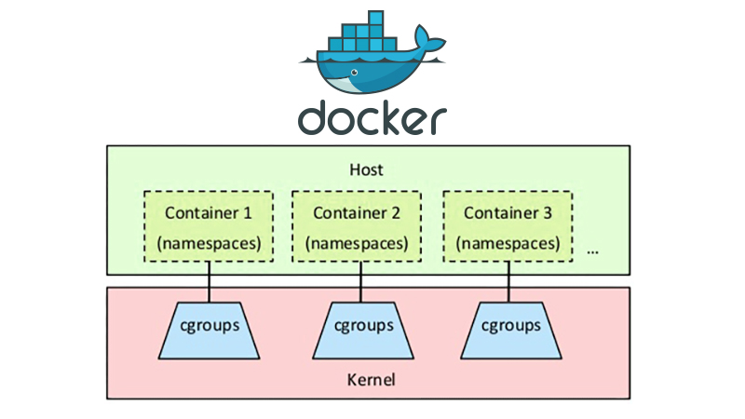

Slide 10
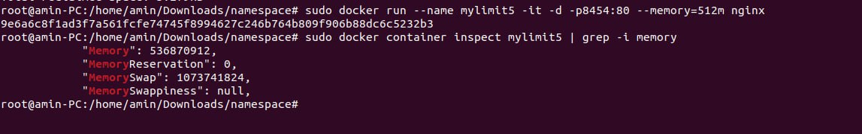
sudo docker run -it --memory="1g" nginx

Slide 11
Kernel Syscalls
cloneایجاد process جدید داخل ns
Setnsبه یک process اجازه جا به جایی میان ns های موجود را می دهد.
unshareایجاد ns جدید و انتقال پراسس فراخوانی شده به آن فضا
ioctlدریافت اطلاعات درباره یک ns

Slide 12
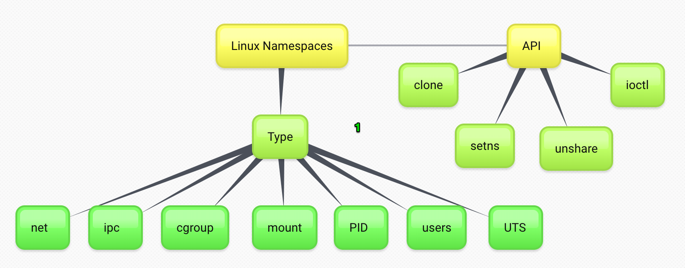

Slide 13
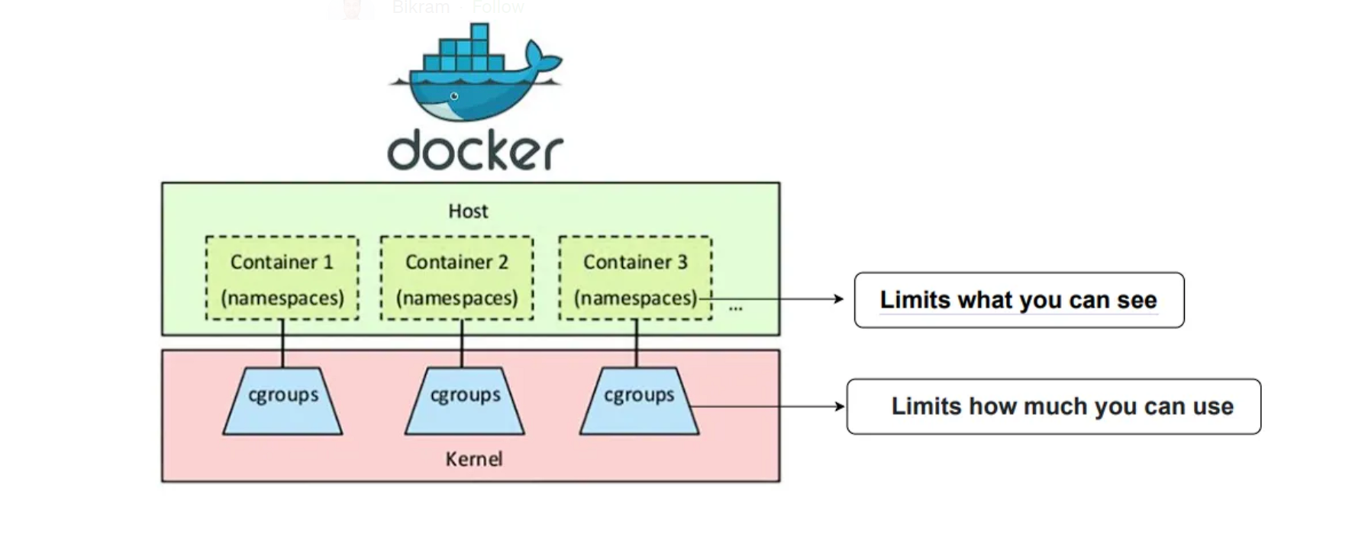
Conclusion

